Slide 1
BMB214 Programlama Dilleri Prensipleri
Ders 3. Sözdizimi ( Syntax ) ve Anlambilim (Semantics ) Tanımlama
Prof. Dr. İlhan AYDIN
Bilgisayar Mühendisliği Bölümü

Slide 2
Konular
Giriş
Sözdizimi Tanımlamadaki Genel Problem
Sözdizimi Tanımlamanın Biçimsel Yöntemleri
Öznitelik Grameri
Programların Anlamlarını Tanımlama: Dinamik Anlamlar
İşlevsel Anlambilim
Matematiksel Nesnelerle Anlambilim
Aksiyomatik Anlambilim

Slide 3
Giriş
Bir programlama dili geliştirilirken aktörler
Tasarımcı/lar ve ekibi
Programcı ve Geliştiriciler (Şirket veya topluluk)
İlk değerlendirmeler
Geri dönüşlere göre iyileştirmeler
Programcı ve Geliştiriciler (Tüm dünya)
Programlama dilinin popülerliği
İyi dokümante edilmesi
Üzerine yardımcı kütüphaneler çıkması
Açık kaynak kod sistemler
Git
Geri dönüşler
Bakım ve güncelleme

Slide 4
Sentaks (Sözdizimi) ve Semantik (Anlam)
Sentaks (Syntax): İfadelerin (statements), deyimlerin (expressions), ve program birimlerinin biçimi veya yapısı
Semantik (Semantics): Deyimlerin, ifadelerin, ve program birimlerinin anlamı
Sentaks ve semantik bir dilin tanımını sağlar
Bir dil tanımının kullanıcıları
Diğer dil tasarımcıları
Uygulamacılar (Implementers)
Programcılar (Dilin kullanıcıları)

Slide 5
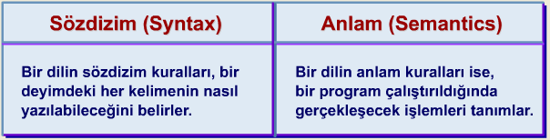
Sentaks (Sözdizimi) ve Semantik (Anlam)
Sentaks (Sözdizimi) ve Semantik (Anlam) bir dilin tanımı sağlar

Slide 6
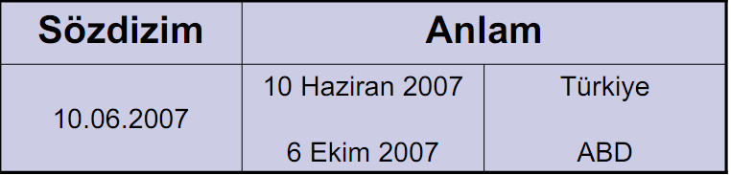
Sentaks (Sözdizim) ve Semantik (Anlam)
Sözdizim ve anlam arasındaki farkı, programlama dillerinden bağımsız olarak bir örnekle incelersek:
Tarih gg.aa.yyyy şeklinde gösteriliyor olsun.
Ayrıca sözdizimindeki küçük farklar anlamda büyük farklılıklara neden olabilir. Bunlara dikkat etmek gerekir:
while (i<10) while (i<10)
{ a[i]= ++i;} { a[i]= i++;}

Slide 7

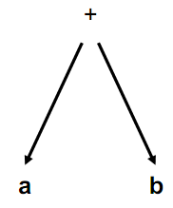
Soyut Sözdizim
Bir dilin soyut sözdizimi, o dilde bulunan her yapıdaki anlamlı bileşenleri tanımlar.
Örneğin;
ab prefix ifadesi,
a+b infix ifadesi,
ab+ postfix ifadesinde
+ işlemcisi ve a ve b alt-ifadelerinden oluşan aynı anlamlı bileşenleri içermektedir. Bu nedenle ağaç olarak üçünün de gösterimi yandaki şekildeki gibidir.

Slide 8
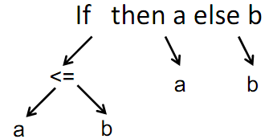
Soyut Sözdizim
Soyut Sözdizim Ağaçları
Bir ifadedeki işlemci/işlenen yapısını gösteren ağaçlara soyut sözdizim ağaçları adı verilir.
Soyut sözdizim ağaçları, bir ifadenin yazıldığı gösterimden bağımsız olarak sözdizimsel yapısını gösterebilmeleri nedeniyle bu şekilde isimlendirilirler.
Soyut sözdizim ağaçları, uygun işlemcilerin geliştirilmesiyle diğer yapılar için de genişletilebilir.
Örneğin
if a <= b then a else b

Slide 9
Metinsel Sözdizim
Hem doğal diller hem de programlama dilleri, bir alfabedeki karakter dizilerinden oluşurlar.
Bir dilin karakter dizilerine cümle veya deyim adı verilir.
Bir dilin sözdizim kuralları, o dilin alfabesinden hangi karakter dizilerinin o dilde bulunduklarını belirler. En büyük ve en karmaşık programlama dili bile sözdizimsel olarak çok basittir.
Bir programlama dilindeki en düşük düzeyli sözdizimsel birimlere lexeme adı verilir. Programlar, karakterler yerine lexeme'ler dizisi olarak düşünülebilir.
Bir dildeki lexeme'lerin gruplanması ile dile ilişkin token'lar oluşturulur.

Slide 10
Sözdizimi ve Anlambilim
Sözdizimi (syntax): Bir program yazarken takip edilmesi gereken zorunlu kurallar dizisidir.
Expressions (İfadeler)
Statements (Anlatımlar)
Blocks
Anlambilim (semantics), bir program dilindeki bir ifade, anlatım ve blokların ne anlama geldiğidir.
Çay -> Dere
Çay -> İçilen
Sözdizimi ve anlambilim bir dilin tanımını verir

Slide 11
Sözdizimi ve Anlambilim
while(boolean_exp) statement – block
Bu statement biçiminin anlam bilgisi (semantics), Boole ifadesinin mevcut değeri doğru olduğunda, bloğun çalıştırılmasıdır. Daha sonra kontrol, işlemi tekrarlamak için dolaylı olarak Boole ifadesine döner. Boolean ifadesi yanlışsa, kontrol while yapısını izleyen statement’a aktarılır.
Sözdizimi ve anlambilim yakından ilişkilidir. İyi tasarlanmış bir programlama dilinde, anlambilim doğrudan sözdiziminden gelmelidir; yani, bir statement’ın görünümü, statement’ın neyi başarmayı amaçladığını güçlü bir şekilde önermelidir.
Sözdizimini tanımlamak, anlambilimini tanımlamaktan daha kolaydır, çünkü kısmen kısa ve evrensel olarak kabul edilen bir gösterim sözdizimi açıklaması için kullanılabilir, ancak henüz anlambilim için hiçbiri geliştirilmemiştir.

Slide 12
Sözdizimi: Expressions (İfadeler)
Tek bir değer (value) olarak değerlendirilen bir dizi değişken (variables), operatör ve metot çağrısıdır (dilin sözdizimine göre oluşturulmuştur).
Görevi iki yönlüdür:
Expression’ın öğeleri tarafından belirtilen hesaplamayı gerçekleştirmek.
Hesaplamanın sonucu olan bir değeri döndürmek.
Bir expression örneği: Character.isUpperCase(‘Deneme’)
İşlem: isUpperCase metotu çağrılır
Sonuç: Metottan dönen değer (true veya false)
Bir expression örneği:
x + y / 100 : Belirsiz
(x + y) / 100 : Belirli, tavsiye edilen ○ Görüldüğü gibi bir expression’da işlem önceliği önemlidir.

Slide 13
Sözdizimi: Statements (Anlatımlar)
Statement, kabaca doğal dillerdeki cümlelere eşdeğerdir. Bir statement,
tam bir yürütme birimi oluşturur. Aşağıdaki ifade türleri, ifade noktalı virgülle (;) sonlandırılarak bir ifadeye dönüştürülebilir:
Atama ifadeleri:
aValue = 8933.234;
Herhangi bir ++ veya -- kullanımı:
aValue++;
Yöntem çağrıları:
System.out.println(aValue);
Nesne oluşturma ifadeleri:
Integer integerObject = new Integer(4);
Tanımlama (Declaration) statement
double aValue = 8933.234;
Akış kontrol (Control flow) statement
if ve while

Slide 14
Sözdizimi: Blocks
Bloklar, uygun parantezler arasındaki sıfır veya daha fazla statement’tan oluşan bir gruptur ve tek bir statement’a izin verilen her yerde kullanılabilir.
Aşağıdaki liste, MaxVariablesDemo programından her biri tek bir statement içeren iki bloğu gösterir:
if(Character.isUpperCase(aChar)) {
System.out.println(‘’The character’’+ aChar + ‘’is upper case.’’);
}else{
System.out.println(‘’The character’’+ aChar + ‘’is lower case.’’);

Slide 15
Sözdizimi Tanımlama: Terminoloji
Bir doğal dilde, Cümle (sentence) alfabelerdeki karakterlerden oluşan dizi
Programlama tarafında statement
Dil (language) cümleler kümesidir. Örneğin, Türkçe birçok bir cümle tanımlamasında çok miktarda ve kompleks kurallar belirlemek gerekir. Bir programlama dilinin kuralları ile karşılaştırıldığında bir programlama dilini öğrenmek çok daha kolaydır.
Sözcük (lexeme), programlama dilinde en düşük seviyeli sözdizimsel birim olan bir karakter dizisidir. Bunlar programlama dilinin "kelimeleri" ve noktalama işaretleridir.
Identifiers: bir programlama dilindeki değişken, metot, sınıf ve benzeri özelliklerin isimleri denir.
Sembol (token), bir sözcük birim sınıfını oluşturan sözdizimsel bir kategoridir. Bunlar programlama dili için "isimler", "fiiller" ve diğer konuşma parçalarıdır.

Slide 16
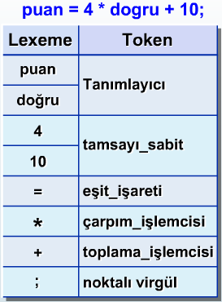
Metinsel Sözdizim
Bir programlama dilinin metinsel sözdizimi, token'lar ile tanımlanır. Örneğin bir tanımlayıcı; toplam veya sonuc gibi lexeme'leri olabilen bir token'dır.
Bazı durumlarda, bir token'ın sadece tek bir olası lexeme'i vardır. Örneğin, toplama_işlemcisi denilen aritmetik işlemci "+" sembolü için, tek bir olası lexeme vardır.
Boşluk (space), ara (tab) veya yeni satır karakterleri, token'lar arasına yerleştirildiğinde bir programın anlamı değişmez.
Yandaki örnekte, verilen C deyimi için lexeme ve token'lar listelenmiştir.

Slide 17


Lexeme ve Token Örneği
while (y >= t) y = y - 3 ;
Lexeme | Token
while | WHILE
( | LPAREN
y | IDENTIFIER
<= | COMPARISON
t | IDENTIFIER
) | RPAREN
y | IDENTIFIER
= | ASSIGNMENT
y | IDENTIFIER
- | ARITHMETIC
3 | INTEGER
; | SEMICOLON

Slide 18
Dillerin Biçimsel Tanımı
Bir dilin tanımı iki yolla yapılır:
Tanıyıcılar(Recognizers): Bir tanıma aracı dilin girdi dizilerini okur ve girilen diziler o dile ait mi değil mi karar verir. (Compiler)
Örnek: bir derleyicinin sözdizimi analizi (syntax analyzer) kısmı
Üreticiler(Generators): Bir dilin cümlelerini üreten araç– Bir kimse belli bir cümlenin söz diziliminin doğru olup olmadığına onu üreticinin yapısıyla karşılaştırarak karar verebilir. (Grammar, BNF… Bir sonraki bölümde ayrıntıya girilecektir.)

Slide 19
Dillerin formal tanımları
Dil Tanıyıcılar
Verilen bir programın bir dilde olup olmadığına karar veren bir cihaz
Mesela, bir derleyicinin syntax analizcisi sonlu otomat
Dil üreteciler
Bir dilin cümlelerini üretmek için kullanılabilen cihaz
Mesela, regular expressions, context-free grammars
(( 00 )* 1 ( 11 )*)⁺ 0
1
q₀
1
q₁
0
0
001110
→ Kabul
0
111110
→ Kabul
q₂
q₃
000110
→ Red
Sonlu otomatın geçiş diyagramı
F = (Q, ∑, δ, q₀, F)

Slide 20
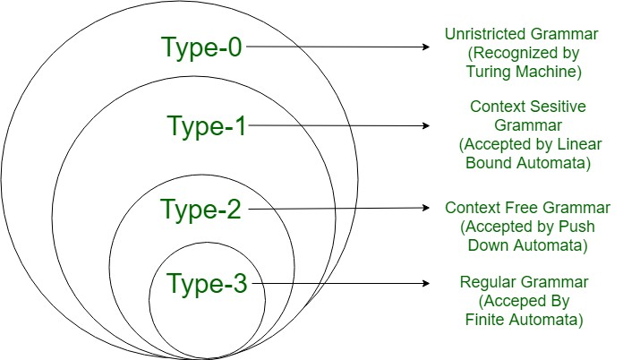
Context -Free Grammars(Bağlamdan Bağımsız Gramerler)
Noam Chomsky tarafından 1950'lerin ortalarında geliştirildi
Dört dil sınıfını tanımlayan dört gramer sınıfı tanımladı
Chomsky bir dilbilimci olduğu için, birincil ilgi doğal dillerin teorisi üzerine çalıştı, programlama dilleri ile ilgisi yoktu
Programlama dillerinde Type-3 ve Type-2 ön plana çıkar.
Programlama dillerindeki token formları Type-3 – düzenli (regular) gramer sınıfına girer.
Küçük istisnalar dışında programlama dillerinin sözdizimi Type-2 – Bağlamdan Bağımsız Gramer sınıfındadır.
Dil üreticileri, doğal dillerin söz dizimini tanımlama için kullandılar

Slide 21
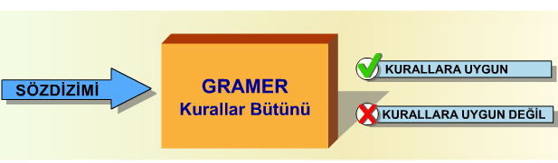
İçerik Bağımsız (Context Free) Gramer
Gramer, bir programlama dilinin metinsel (somut) sözdizimini açıklamak için kullanılan bir gösterimdir.
Gramerler, anahtar kelimelerin ve noktalama işaretlerinin yerleri gibi metinsel ayrıntılar da dahil olmak üzere, bir dizi kuraldan oluşur.

Slide 22
Karakter akışı
v
a
l
=
1
0
*
v
a
l
+
i
Leksikal Analiz (Tarama)
Token akışı
1
(ident)
"val"
3
(assign)
-
2
(number)
10
4
(times)
-
1
(ident)
"val"
5
(plus)
-
1
(ident)
"i"
token numarası
token değeri
Sentaks Analiz
Statement
Sentaks ağacı
Expression
Term
ident = number * ident + ident

Slide 23
Lexical Analiz (Tarayıcı)
Syntax Analiz (Ayrıştırıcı)
Kaynak Program
Tokenlar
Sözdizimsel Yapı
Ayrıştırma Ağacı
Program
Data
Declaration
datatype
ID
;
cin
>>
int
x

Slide 24
Hatalar
int x$y;
int 32xy;
45b
45ab
x = x @ y;
Sözlüksel (Lexical) Hatalar / Token Hataları?
X = ;
Y = x +;
Z = [;
Syntax Hataları

Slide 25
Lexical Analiz (Tarayıcı)
Syntax Analiz
(Ayrıştırıcı)
Semantic Analiz
Kaynak Program
Tokenlar
Sözdizimsel Yapı
Ayrıştırma Ağacı
int x;
cin >> x;
if(x>5)
x = “SHERRY”;
else
cout << “BOO”;
Sembol Tablosu

Slide 26
Backus-NaurForm (BNF) -1959
John Backus tarafından Algol58’i tanımlamak için geliştirildi.
Yeni gösterim daha sonra ALGOL 60'ın açıklaması için Peter Naur tarafından biraz değiştirildi.
BNF bağlamdan bağımsız gramere denktir
BNF diğer dilleri tanımlamada kullanılan bir metadildir.
Bir metadil, başka bir dili tanımlamak için
kullanılan bir dildir.

Slide 27
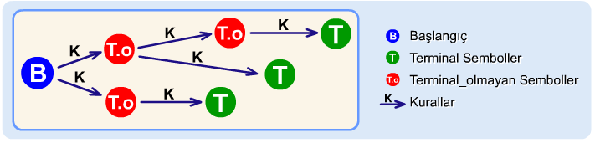
Backus-Naur Form (BNF) Temelleri
BNF’de açıklanan bir gramer, 4 bölümden oluşur:
Terminal Sembolleri (Atomik uç birimler-lexemeler ve simgeler (tokens))
Terminal Olmayan Semboller (Sözdizim değişkenleri)
Kurallar (Gramer, üretim, Terminal olmayan sembollerin çözümü)
Başlangıç Sembolü (Başlangıç terminal olmayan sembol)

Slide 28
Backus-Naur Form (BNF)
1. Terminal Semboller: Bir dilde geçerli olan yapıları oluşturmak için birleştirilen daha alt parçalara ayrılamayan (atomik) sembollerdir.
Örnek: +,*,‐,%, if, >=, vb.
2. Terminal Olmayan Semboller: Dilin kendisinde bulunmayan, ancak kurallar ile tanımlanan ara tanımları göstermek için kullanılan sembollerdir. BNF'de terminal olmayan semboller "<" ve ">"sembolleri arasında gösterilir ve kurallar ile tanımlanır.
Örnek: <Statement>, <Expr>, <Type>

Slide 29
Backus-Naur Form (BNF)
3. Kurallar : Bir terminal olmayan sembolün bileşenlerinin tanımlanmasıdır. Her kuralın sol tarafında bir terminal olmayan daha sonra “:=” veya “→” sembolü ve sağ tarafında ise terminal veya terminal olmayanlardan oluşan bir dizi bileşen bulunur.
Örnek:
<ident list> → identifier | identifer, <ident list>
<if_stmt> → if <logic_expr> then <stmt>

Slide 30
Backus-Naur Form (BNF)
Özyinelemeli Kurallar:
BNF'de bir kural tanımında sol tarafın sağ tarafta yer alması, kuralın özyinelemeli olması olarak açıklanır. Aşağıda görülen <tanımlayıcı_listesi>, özyinelemeli kurallara ve nonterminal sembol için birden çok kural olmasına örnektir.
<tanımlayıcı_listesi>:=tanımlayıcı | tanımlayıcı, <tanımlayıcı_listesi>
4. Başlangıç Sembolü
BNF'de dilin ana elemanını göstermek için, terminal olmayan sembollerden biri, başlangıç sembolü (amaç sembol) olarak tanımlanır.

Slide 31
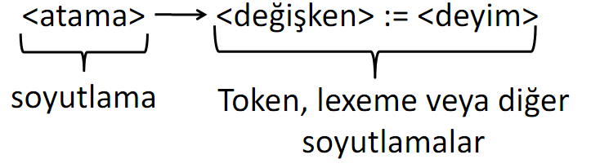
Backus-Naur Form (BNF)
BNF’deki kurallar, söz dizimsel yapıları göstermek için soyutlamalar (kurallar) olarak düşünülebilir.
Örnek: Atama deyimi, <atama> soyutlaması ile aşağıdaki gibi belirtilebilir:
Yukarıdaki soyutlama yapılmadan önce <değişken> ve <deyim> soyutlamalarının daha önceden yapılmış olması gerekmektedir.
Bir gramer, kuralların boş olmayan sonlu bir kümesidir

Slide 32
BNF Soyutlama
BNF’de söz dizimsel yapıların sınıflarını göstermek için soyutlamalar (abstractions) kullanılır. Bunlar sözdizimsel değişkenler gibi davranırlar
Örneğin bir atama işlemi için
<assign>: küçük büyük işaretleri soyutlamaların ismini sınırlamak için kullanılır.
<assign>→<var> = <expression>
Ok işaretinin sol tarafındaki metin left-hand side (LHS) olarak isimlendirilir ve soyutlamayı tanımlar.
Sağ taraf ise (right-hand side - RHS), diğer soyutlamalar için tokens, lexems ve referenaslar içerir.
Atama bir değişken <var> , eşittir ‘=’ ve bir ifadeden <expression> oluşur.

Slide 33
BNF Atama Örneği
C, Java, C#, Javascript gibi bir dilde atama
degisken = x + y
Soyutlamalar non-terminal iken Lexeme ve token kuralları ise terminal olarak isimlendirilir.
BNF tanımı (gramer) kurallar topluluğudur.

Slide 34
Farklı programlama dillerinde atama işlemi
= | Awk, B, Basic, BourneShell, C, C#, C++, Classic REXX, Erlang, Go, Icon, Io, Java, JavaScript, Lua, Mathematica, Matlab, Oz, Perl, Perl6, PHP, Pike, YCP, Yorick
:= | Ada, BCPL, Cecil, Dylan, E, Eiffel, Maple, Mathematica, Modula-3, Pascal, Pliant, Sather, Simula, Smalltalk, SML
<- | F#, OCaml
_ | Squeak
: | BCPL, Rebol
-> | Beta
Def | PostScript
setq | Common Lisp, Emacs Lisp
setf | Common Lisp
set | Common Lisp, FishShell, Rebol
SET v=... | MUMPS
set! | Scheme
is | Prolog
make "v e | Logo
e v ! | Forth

Slide 35
Çoklu kural
Örneğin if statement
<if_stmt>→ if (<logic_expr> ) <stmt>
<if_stmt>→ if (<logic_expr> ) <stmt>else <stmt>
Görüldüğü gibi if ifadesi için iki kural vardır. Bu durumda
| ‘OR’ ile iki statement bağlanabilir.
<if_stmt>→ if (<logic_expr>)<stmt>
| if (<logic_expr>)<stmt> else <stmt>
<stmt> bir satırı ifade eder. (Programlama diline göre birden fazla satır | şeklinde yazılmaya devam edilebilir.)
<if_stmt>→ if (<logic_expr> ) {<stmt_list }

Slide 36
If statement – Java vs. Python
Java | Python | Java | Python
if (x > 3) { | if x > 3: | if (x > 3) { | if x > 3:
x -= 2; | x -= 2 | x -= 2; | x -= 2
System.out.println(x); | print x | System.out.println(x); | print(x)
} y = x; | y = x | } else | else: print('Error')
 |  | System.out.println('Error'); | y = x
y = x;
If statement için birden fazla satır olunca Java’da parantez var iken Python’da yoktur.
Java’da karşılaştırma işlemi parantezler arasına yazılır.
Python’da şarttan sonra blok bölümü başlarken ‘:’ kullanılır.
Görüldüğü gibi söz dizimleri arasında ufak farklılıklar olabilir.
Bir önceki BNF sözdizimi hangi programlama diline uygundur? Bu BNF sözdizimi Java hariç hangi programlama dillerinde kullanılır?
BNF basit olmasına rağmen, neredeyse tüm programlama dilleri sözdizimini tanımlamak için yeterince güçlüdür.

Slide 37
BNF ile Listelerin Tanımı
Matematikte ( . . . ) veya 1, 2, … şeklinde kullanımlar vardır.
BNF’de özyineleme (recursion) kullanılır. Kuralı:
LHS'si RHS'sinde görünüyorsa yinelemelidir.
<ident_list>→ identifier
| identifier, <ident_list>
Liste için burada virgül kullanılmıştır.

Slide 38
Gramer ve Derivasyon (Grammers and Derivations)
Gramer dilleri tanımlamak için üretken bir araçtır.
Dilin cümleleri, başlangıç sembolü (start symbol) başlayarak, kuralların bir dizi uygulamasıyla oluşturulur. Bu kural uygulamaları dizisine derivasyon adı verilir.
Tam bir programlama dili için bir gramerde, başlangıç sembolü tam bir programı temsil eder ve genellikle <program> olarak adlandırılır.

Slide 39
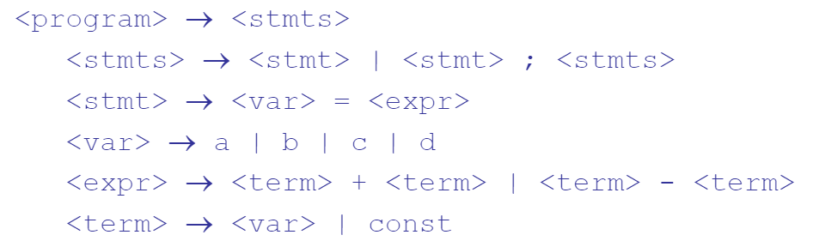
Örnek bir gramer: Örnek - 1
stmts: Komutlar, program içindeki komut satırları
stmt: Bir tek komut, bir tek komut satırı
var: Değişken
expr: İfade
term: terim
const: Sabit (3 veya 17 gibi)

Slide 40
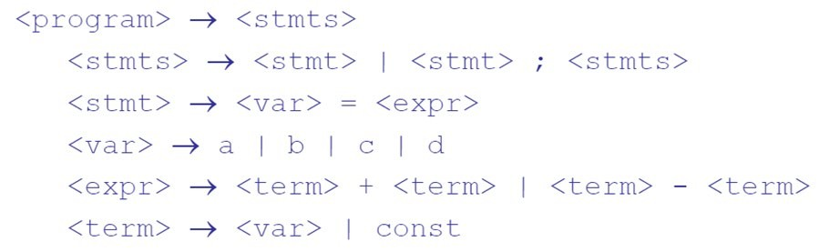
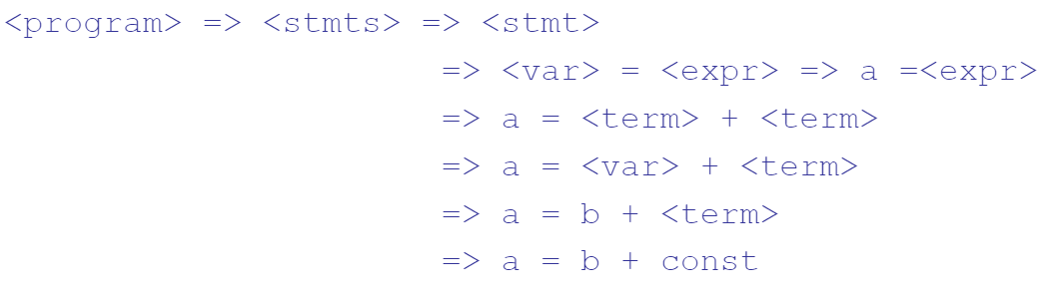
Derivasyon kodu (Örnek - 1)
Gramer
Tek satırlık kod
var olarak a seçildi
Derivasyon
İlk exp seçildi
term olarak var seçildi var b seçildi
term olarak const seçildi
Örnek gramerde, seçimler yapılarak derivasyon yapılmıştır.

Slide 41
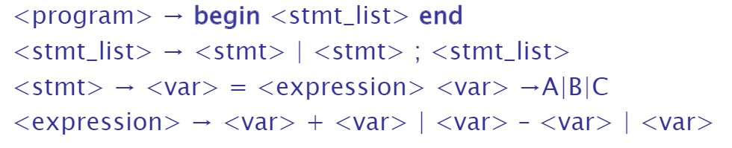
Bir gramer örneği: (Örnek - 2)
«begin» ve «end» özel kelimeleri blok oluşturmak için kullanılmış.
«stmt» sonuna ; geliyor
A, B, C değişkenlerinde «var» biri olabilir
«expression» üç farklı durumda olur. İki durum + ve - operatörlerini
içerir.

Slide 42
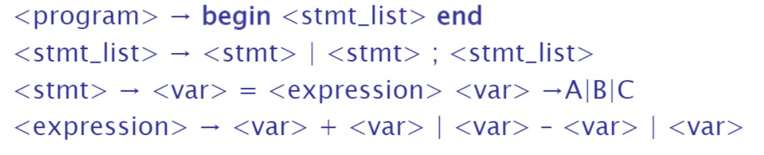
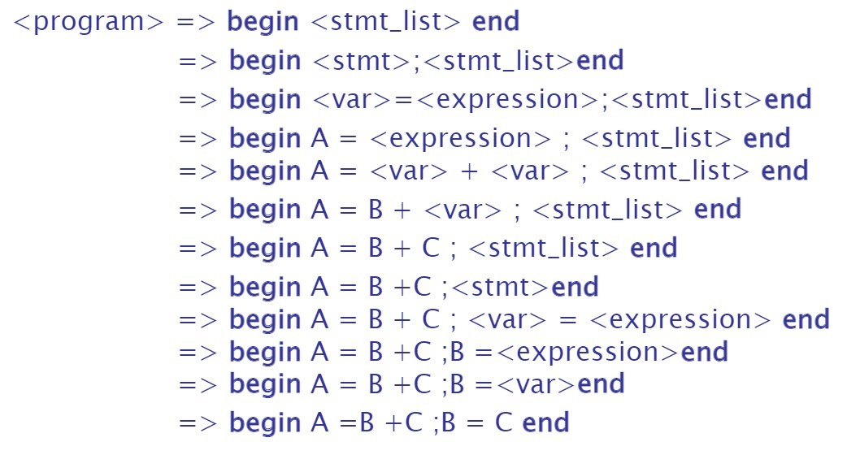
Derivasyonu (Örnek - 2)
Tüm durumların derivasyonu yapılmıştır.

Slide 43
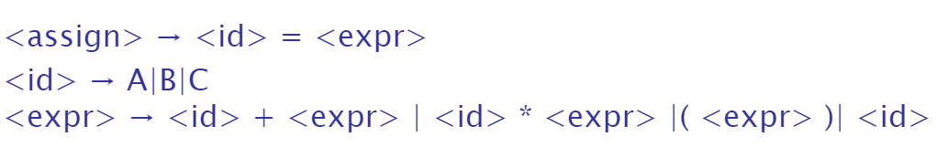
Gramer: Örnek - 3
A = B * ( A + C )

Slide 44
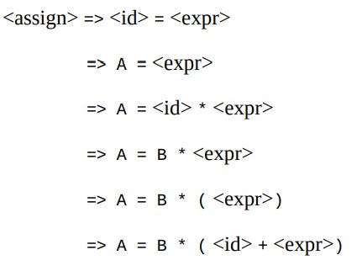
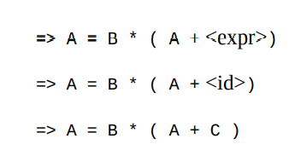
A = B * ( A + C) Soldan başlayarak derivasyon yapıldığı durumda
Derivasyon: Örnek - 3

Slide 45
Gramer Ayrıştırma Ağaçları (Parse Trees)
Gramerlerin en önemli özelliklerinden biri, tanımladıkları dillerin cümlelerinin hiyerarşik sözdizimsel yapısını doğal olarak tanımlamalarıdır
Bu hiyerarşik yapılara ayrıştırma ağaçları denir
Ayrıştırma ağaçları düğümlerden, dallardan ve yapraklardan oluşur
Ayrıştırma ağacının her düğümü bir non-terminal sembolle etiketlenir
Her yaprak bir terminal simgesi ile etiketlenir
Ayrıştırma ağacının her alt ağacı, cümledeki bir soyutlamanın bir örneğini açıklar

Slide 46
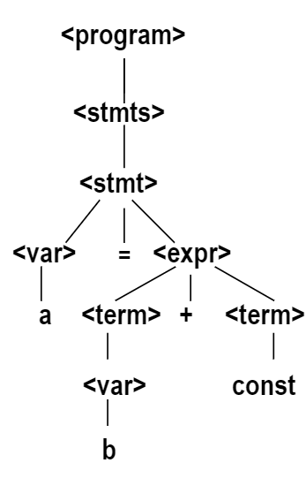
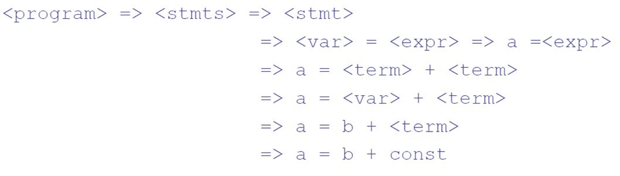
Örnek - 1 için Ayrıştırma Ağacı
Tree
Gramer
Derivasyon

Slide 47
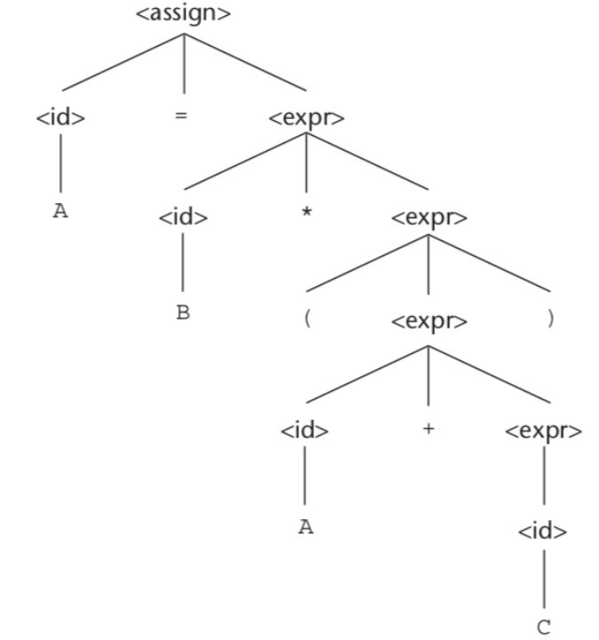
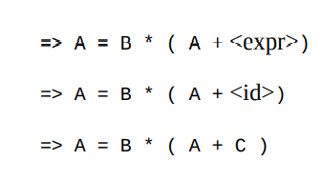
Örnek - 3 için Ayrıştırma Ağacı
A = B * ( A + C )

Slide 48
Gramerlerde Belirsizlik (Ambiguity)
İki veya daha fazla ayrı ayrıştırma ağacına sahip bir cümlecik formu üreten bir gramer belirsizdir
Belirsizlik bir ifadenin birden fazla anlama gelmesi durumunda söz konusu olur
Gramerde belirsizliği tespit etmek için bir cümle iki ayrı ayrıştırma ağacı ile oluşturulmaya çalışılır.
Eğer oluşturulabilirse gramer belirsizdir

Slide 49
Bir Belirsiz Deyim Grameri
<expr> → <expr> <op> <expr> | const
<op> → / | -
const – const / const
<expr>
<expr>
<expr>
<op>
<expr>
<expr>
<op>
<op>
<expr>
<expr>
<op>
<expr>
<expr>
<op>
<expr>
const
-
const
/
const
const
-
const
/
const

Slide 50
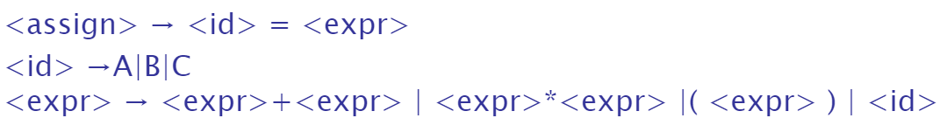
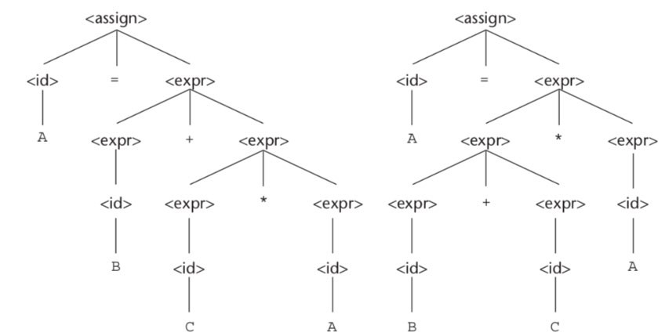
Gramerlerde Belirsizlik (Ambiguity)
A = B + C * A
İki ağaç durumu var,
En önemlisi sonuçlar farklı
Sol taraflı derivasyon
Sağ taraflı derivasyon

Slide 51
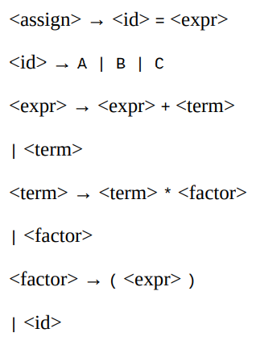
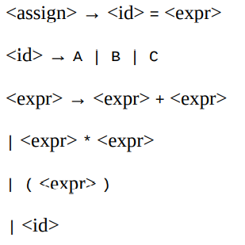
Operatörlerin Önceliği: Gramerde belirsizliği ortadan kaldırma
A = B + C * A
Belirsiz durum Belirsizlik ortadan kaldırıldı
Bu değişiklik sayesinde hem soldan hem de sağdan aynı ayrıştırma ağacı elde edilir.
Derivasyon ve ağaç çizimini size bırakıyorum.

Slide 52
Operatörlerin İlişkilendirilmesi
Operatör önceliği yok ise başka bir deyişle operatörler aynı öncelikte ise bir anlamsal kurala ihtiyaç vardır. Örneğin:
A / B * C
A / B / C
A = B + C + A

Slide 53
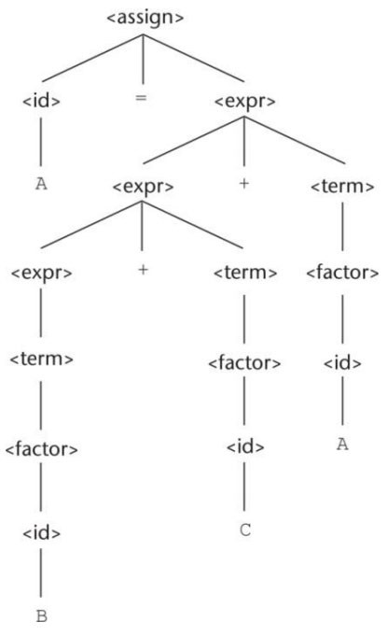
Operatörlerin İlişkilendirilmesi: A = B + C + A
Sol taraflı bir derivasyon ile yandaki ayrıştırma ağacı elde edilir.
Sol veya sağ taraflı olması sadece toplama önceğini değiştirir. Yani:
(A + B) + C = A + (B + C) arasında fark yoktur.
Fakat, bu durumun dahi kayan noktalı sayılarda sonuçların farklı çıkmasına sebebiyet verebileceğini unutmayın.
Bazen programlama dilleri aynı işlemde ufak farklılıklar verebilir. Bunun sebebi sol veya sağ taraflı çalışma prensibidir.
Programlama Dillerinde operatörlere göre yön değişebilir. Çoğu dilde üs alma operatörü sağ taraflıdır.

Slide 54
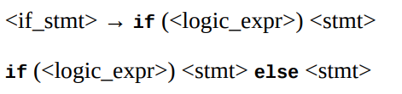
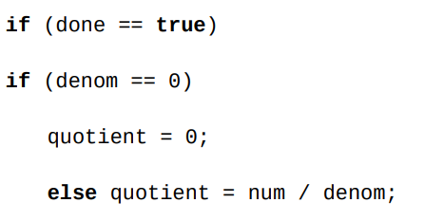
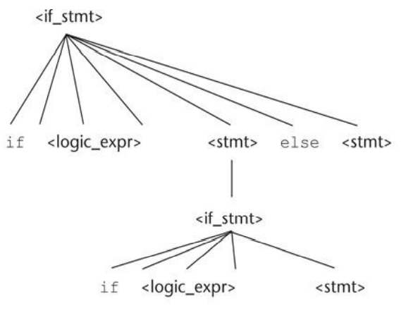
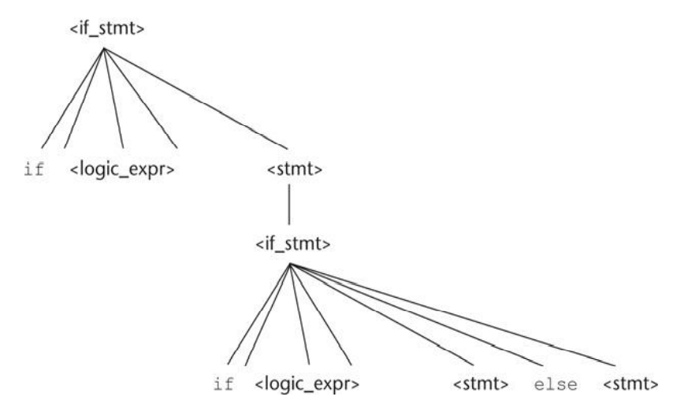
İf – else için Belirsiz Gramer
Bir Java veya C# Program Kodu
İç içe if kullanılırsa bu BNF grameri sorun yaratır.
Sol ve sağ taraflı oluşturulmuş ağaçlar aşağıdaki gibidir
Program kodunda parantez kullanarak bu belirsizlik çözülebilir

Slide 55
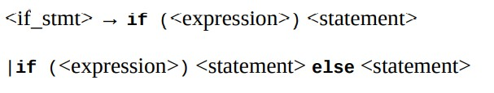
Genişletilmiş (Extended ) BNF (EBNF)
EBNF, BNF'nin tanımlayıcı gücünü artırmaz; sadece okunabilirliğini ve yazılabilirliğini arttırırlar.
Durum 1: EBNF’de, köşeli parantezler seçimlik durumu belirtir. Kod sağ taraflı derivasyona (RHS) uygulanmalıd Bu kodun BNF gösterimi:

Slide 56

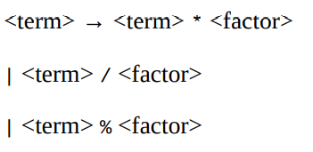

EBNF
Durum 2: Tekrarlar (0 veya daha fazla tekrar) kıvırcık parantez {} içine yerleştirilir
Durum 3: Sağ tarafların alternatif kısımları normal parantezler arasına dikey çizgi (OR) ile ayrılarak
EBNF
BNF

Slide 57
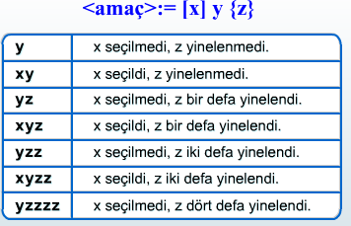
ÖZET: Genişletilmiş BNF
EBNF‘de yer alan [ ],{ } ve | sembolleri, gösterimi kısaltmaya yarayan metasembollerdir.

Slide 58
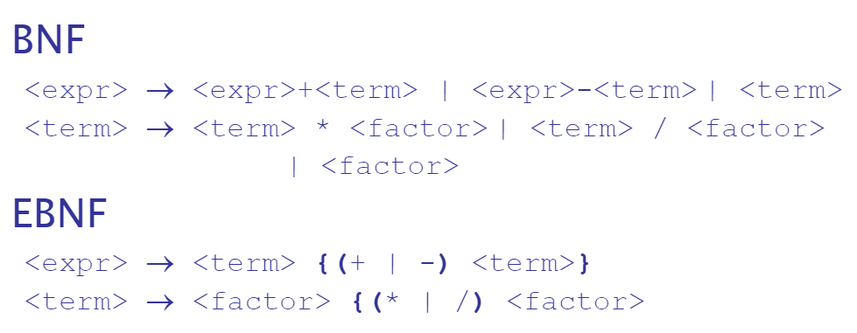
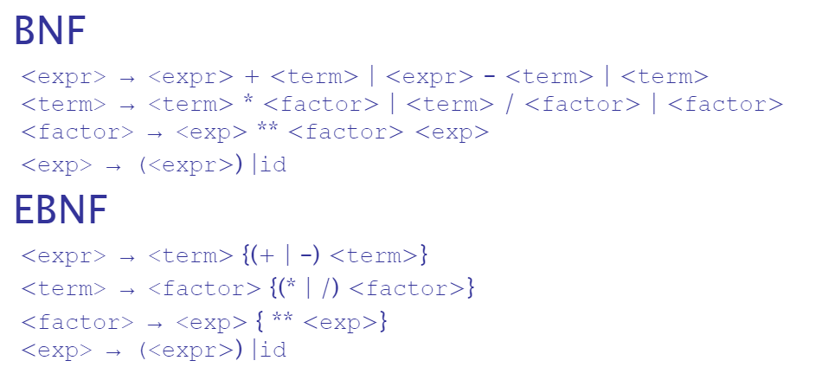
BNF ve EBNF Örnekleri

Slide 59
Sözdizim Grafikleri
BNF ve EBNF'teki kurallar, ayrıştırma ağacı dışında sözdizim grafikleri (syntax graphs) ile de gösterilebilir. Sözdizim grafikleri, ilk olarak Pascal'ın gramerini açıklamak için kullanılmıştır. BNF’ye eşdeğer olarak düşünülmüştür.
Sözdizim grafiklerinde kurallar, düğümleri semboller olan iki-yönlü yönlendirilmiş grafikler ile gösterilir. Grafikteki olası yollar, kuraldaki terminal_olmayanı tanımlayan olası sembol sıralarını göstermektedir. Terminal semboller oval düğümler ile, terminal_olmayan semboller ise dikdörtgensel düğümlerle gösterilmektedir.

Slide 60
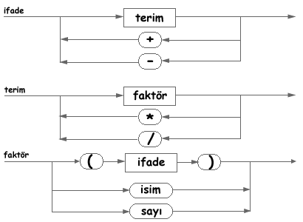
Sözdizim Grafikleri

Slide 61
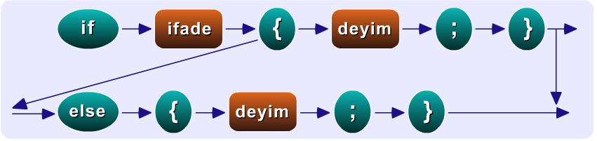
Sözdizim Grafikleri
Şekilde C'deki if -then -else deyiminin sözdizim grafiği görülmektedir.

Slide 62
Öznitelik Grameri
Bir öznitelik grameri, bağlamdan bağımsız gramerler ile tanımlanamayan bir programlama dilinin yapısını tanımlamak için kullanılan bir araçtır
Bir öznitelik grameri, bağlamdan bağımsız bir dilbilgisinin bir uzantısıdır
Uzantı, tür uyumluluğu gibi belirli dil kurallarının uygun şekilde tanımlanmasına izin verir
Öznitelik gramerini tanımlayabilmek için statik anlambilim ve statik anlam kontrolü (derleyici tasarımı) kavramlarının tanımına ihtiyaç vardır
Ayrıştırma ağaçları boyunca bazı anlamsal bilgileri taşımak için bağlamdan bağımsız gramerlere eklemeler yapılır

Slide 63
Statik Anlambilim
Bir öznitelik grameri, bağlamdan bağımsız gramerler ile tanımlanamayan bir programlama dilinin yapısını tanımlamak için kullanılan bir araçtır
Bir öznitelik grameri, bağlamdan bağımsız bir dilbilgisinin bir uzantısıdır
Uzantı, tür uyumluluğu gibi belirli dil kurallarının uygun şekilde tanımlanmasına izin verir
Öznitelik gramerini tanımlayabilmek için statik anlambilim ve statik anlam kontrolü (derleyici tasarımı) kavramlarının tanımına ihtiyaç vardır
Ayrıştırma ağaçları boyunca bazı anlamsal bilgileri taşımak için bağlamdan bağımsız gramerlere eklemeler yapılır

Slide 64
Statik Anlambilim
Bir dildeki birçok statik anlamsal kural, tür kısıtlamalarını belirtir
Bu kuralların analizi derleme zamanında yapıldığı için adına Statik semantik denmiştir
BNF ile statik anlambilim tanımlayamama problemleri nedeniyle, bu görev için çeşitli daha güçlü mekanizmalar tasarlanmıştır
Böyle bir mekanizma olan öznitelik grameri, Knuth tarafından hem programların sözdizimini hem de statik semantiği tanımlamak üzere tasarlanmıştır
Öznitelik grameri, bir programın statik semantik kurallarının doğruluğunu tanımlamak ve kontrol etmek için resmi bir yaklaşımdır
Derleyici tasarımında her zaman resmi bir biçimde kullanılmasalar da, öznitelik gramerinin temel kavramları en azından her derleyicide gayri resmi olarak kullanılır
Deyimlerin, ifadelerin ve program birimlerinin anlamı olan sematiktürü dinamik
semantiktir

Slide 65
Öznitelik Gramerleri
Öznitelik grameri niteliklere, nitelik hesaplama fonksiyonlarına ve doğrulama fonksiyonlarına (attributes, attribute computation functions, and predicate functions) eklenen bağlamdan bağımsız gramerlerdir
Gramer simgeleriyle (terminal ve nonterminal simgeler) ilişkilendirilen nitelikler kendilerine atanmış değerlere sahip olabilecekleri şekilde değişkenlere benzer niteliktedir.
Nitelik hesaplama fonksiyonları, bazen anlamsal fonksiyonlar
olarak adlandırılır ve gramer kurallarıyla ilişkilendirilir
Özellik değerlerinin nasıl hesaplandığını belirtmek için kullanılırlar
Dilin statik semantik kurallarını belirleyen doğrulama fonksiyonları gramer kurallarıyla ilişkilendirilir

Slide 66
Öznitelik Gramerleri: Tanım Nitelik Hesaplama Fonksiyonları
Bir nitelik grameri, aşağıdaki ek özelliklere sahip bir gramerdir
Her bir gramer sembolü X ile ilişkili bir dizi nitelik A(X)'dir. A(X) kümesi, sırasıyla sentezlenmiş ve miras alınan öznitelikler olarak adlandırılan iki ayrık kümeden S (X) ve I (X) oluşur.
Sentezlenen öznitelikler – S(X), anlamsal bilgileri bir ayrıştırma ağacına geçirmek için kullanılırken, miras alınan öznitelikler – I(X) anlamsal bilgileri aşağıya ve bir ağaç boyunca iletir.
Her bir kuralın kuraldaki non-terminallerin belli niteliklerini tanımlayan fonksiyonlar kümesi vardır.
Her kuralın, niteliklerin tutarlılıklarını kontrol etmek üzere belirteçler kümesi vardır

Slide 67
Öznitelik Gramerleri: Tanım… Sentezlenmiş Nitelik ve Miras Alınan Öznitelik
Her gramer kuralı ile ilişkili olarak, gramer kuralındaki simgelerin nitelikleri üzerinde bir dizi semantik fonksiyon ve muhtemelen boş bir doğrulama fonksiyonu kümesi vardır
X0 X1…Xn bir kural için, X0’ın sentezlenmiş niteliği S(X0)=f(A(X1), …,
A(Xn)) şeklinde semantik fonksiyonlar ile hesaplanır.
Başka bir deyişle, bir ayrıştırma ağacı düğümündeki sentezlenmiş bir özniteliğin değeri - S(X0), yalnızca o düğümün alt düğümlerindeki özniteliklerin değerlerine bağlıdır.
Miras nitelikleri sembolleri Xj,1≤ j ≤n olmak üzere I(Xj=f(A(X0),…, A(Xn)) şeklinde bir semantik fonksiyon ile hesaplanır.
Ayrıştırma ağacı düğümünde (nodes) kalıtsal bir öznitelik değeri, o düğümün kendine özgü düğümünün ve onun kardeş düğümlerinin özellik değerlerine bağlıdır. Döngüselliğin önüne geçmek için kalıtsal nitelikler genellikle I(Xj) = f (A(X0), …, A (X (j-1)) şeklinde fonksiyonlar ile sınırlandırılmıştır.
Bu form, miras alınmış bir özniteliğin kendisine veya ayrıştırma ağacındaki sağdaki niteliklere bağlı kalmasını önler

Slide 68
Öznitelik Gramerleri: Tanım
Bir doğrulama fonksiyonu, {A(X0), …, A(Xn)} öznitelikleri birleşimi ve bir literal öznitelik değerleri kümesi üzerinde bir Boolean ifadesi biçimindedir.
Bir öznitelik grameri ile izin verilen tek bir derivasyon (her nonterminal bir doğrulama fonksiyonu ile ilişkilidir) doğrudur (true). Sonucu yanlış (false) olan bir doğrulama fonksiyonu, sözdiziminin veya dilin statik anlam kuralının ihlal edildiğini gösterir.
Öznitelik gramerinin bir ayrıştırma ağacı, muhtemelen boş olan her düğüme eklenen öznitelik değerleri kümesiyle birlikte, alttaki BNF dilbilgisine dayanan ayrıştırma ağacından oluşur
Ayrıştırma ağacındaki tüm öznitelik değerleri hesaplandıysa, ağacın tamamen özelliklendirildiği söylenir
Uygulamada her zaman bu şekilde yapılmamasına rağmen, öznitelik değerlerinin, özelliklendirilmemiş ayrıştırma ağacının derleyici tarafından oluşturulduktan sonra hesaplandığı düşünülür.

Slide 69
Yapısal Nitelikler (Intrinsic Attributes)
Yapısal öznitelikler, değerleri ayrıştırma ağacının dışında belirlenen yaprak düğümlerden sentezlenen öznitelikleridir
Örneğin, bir programdaki değişken örneğinin türü, değişken adlarını ve türlerini depolamak için kullanılan sembol tablosundan gelebilir
Sembol tablosunun içeriği, daha önceki deklarasyon ifadelerine dayanarak belirlenir. Başlangıçta, özelliklendirilmemiş ayrıştırma ağacının yapılandırıldığını ve öznitelik değerlerinin gerekli olduğunu varsayarak, değerleri olan tek öznitelik, yaprak düğümlerinin öz nitelikleridir
Bir ayrıştırma ağacındaki yapısal öznitelik değerleri göz önüne alındığında, semantik fonksiyonlar kalan öznitelik değerlerini hesaplamak için kullanılabilir

Slide 70
Öznitelik Grameri : Bir örnek
Basit bir atama ifadesinin tür kurallarını denetlemek için bir öznitelik gramerinin nasıl kullanılacağını bu örnek ile inceleyeceğiz.
Bu atama ifadesinin sözdizimi ve statik semantiği şöyledir:
Değişken adları A, B ve C'dir
Atamaların sağ tarafı, bir değişken veya bir değişken eklenmiş bir ifade olabilir
Değişkenler iki türde olabilir: int veya real
Bir atamanın sağ tarafında iki değişken olduğunda, aynı tür olması gerekmez
İşlenen türleri aynı olmadığında, ifade türü her zaman real olur
Değişkenler aynı olduğunda ifade tipi, işlenenlerin türüdür
Atamanın sol tarafının türü, sağ tarafın türüne uygun olmalıdır. Böylece sağ taraftaki işlenenlerin türleri karışık olabilir
Ancak atama yalnızca hedef ve sağ tarafın değerlendirilmesinden elde edilen sonucun değeriyle aynı türde olması durumunda geçerlidir
Öznitelik grameri bu statik anlamsal kuralları belirtir

Slide 71

Öznitelik Grameri : Bir örnek…
Söz dizimi
Actual_type (gerçek_tür): <var> ve <expr> için sentezlenmiştir. Bunlar <var> veya <expr> de int ve real gerçek türlerini depolamak için kullanılır. var içinde saklanırsa, gerçek tür yapısaldır. expr içinde saklanırsa çocuk düğümlerin gerçek türlerinden belirlenir
Expected_type(beklenen_tür): <expr>için mirastır. Atama ifadesinin sol tarafındaki var’ın türü kullanılarak belirlenir

Slide 72
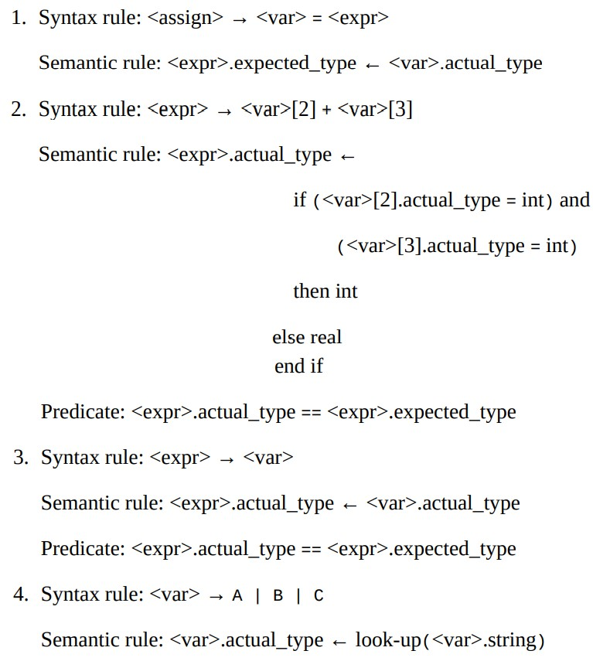
Öznitelik Grameri : Bir örnek … Kurallar belirleniyor…

Slide 73
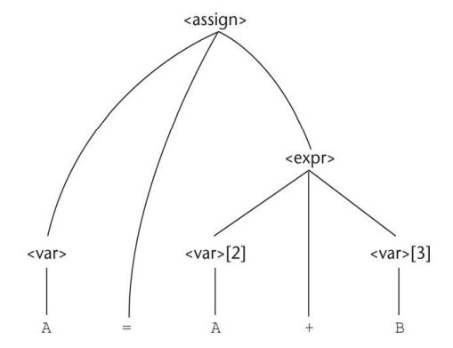
Öznitelik Grameri : Bir örnek… A = A + B için Ayrıştırma Ağacı

Slide 74
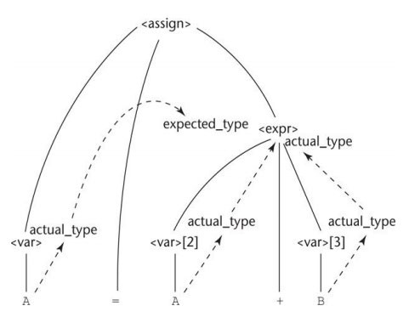
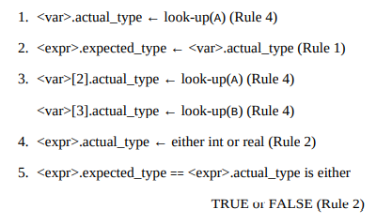
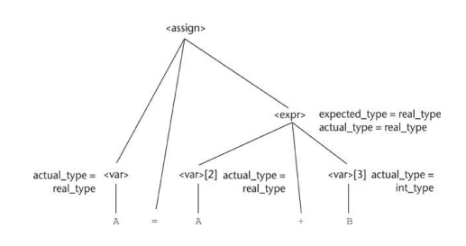
Öznitelik Grameri : Bir örnek… A = A + B için Ayrıştırma Ağacı

Slide 75
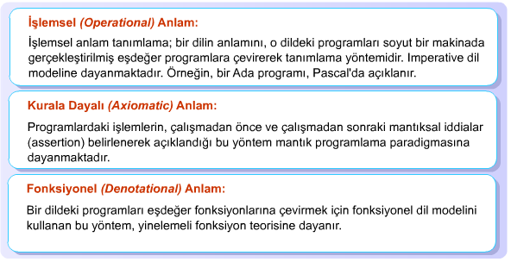
Programlama Dillerinin Anlamsal (Semantik) Olarak Tanımlanması
Resmi Anlam Tanımlama
Resmi anlam tanımlama için kullanılacak metadil, tanımlamanın açık ve kesin olması için, iyi anlaşılmış sayısal kavramlara dayanmalıdır. Aşağıdaki çizimde resmi anlam tanımlama için kullanılan üç yaklaşım tanıtılmaktadır:

Slide 76
a) İşlemsel (Operational) Semantik
Bir programı simulasyon veya gerçek olarak makine üzerinde çalıştırarak anlamını açıklamaktır. Makinenin durumundaki değişme (bellek, saklayıcılar (registers), vs.) ifadenin anlamını tanımlar
Yüksek-düzeyli bir dil için işlemsel semantiği kullanmak için, bir sanal makine gereklidir
Donanım saf yorumlayıcı çok pahalı olacaktır
Yazılım saf yorumlayıcının bazı problemleri:
Bilgisayara özgü ayrıntılı özellikler faaliyetlerin anlaşılmasını zorlaştırır
Böyle bir semantik tanımı makine-bağımlı olurdu

Slide 77
İşlemsel (Operational) Semantik
İşlemsel anlamlarda, bir ifadenin ya da programın anlamını daha iyi anlamak için daha kolay anlaşılır bir dile çevirme işlemi vardır.
İlk iş uygun bir ara dil geliştirmektir. Bu ara dilin temel karakteristiği basitliği ve açıklığıdır. Ara dildeki her yapı açık ve belirli olan anlama sahip olmalıdır. Örneğin;
C ifadesi İşlemsel anlam
for(expr1;expr2;expr3){ expr1;
… loop: if expr2==0 goto out;
} ...
expr3;
goto loop;
out:….

Slide 78
Java İfadesi
for (expr1; expr2; expr3) {
…
}
İfadenin anlamı
Çevirici
İşlemsel Anlamlar
expr1;
loop: if expr2 = 0 goto out
…
expr3;
goto loop
out: …
Durum
değişiklikleri
Sanal Makine

Slide 79
b) Kurala Dayalı (Axiomatic) Semantik
Biçimsel mantığa dayalıdır (predicate calculus)
Orijinal amaç: Biçimsel program doğrulaması
Yaklaşım: Dildeki her bir ifade tipi için aksiyomlar veya çıkarsama kuralları tanımlamak (deyimlerin (expressions) diğer deyimlere dönüştürülmesine imkan sağlamak için)
Deyimlere iddia (assertions) adı verilir

Slide 80
Kurala Dayalı (Aksiyomatik) Semantik
Bir ifadenin önündeki bir iddia (assertion) (bir önşart(precondition)), çalıştırıldığı zaman değişkenler arasında true olan ilişki ve kısıtları belirtir
Bir ifadenin arkasından gelen iddiaya sonşart (postcondition) denir
En zayıf önşart (weakest precondition), sonşartı garanti eden asgari kısıtlayıcı önşarttır

Slide 81
Kurala Dayalı (Aksiyomatik) Semantik
Ön-son (Pre-post) biçimi :
{P} ifade {Q}
Bir örnek: a = b + 1 {a > 1}
Mümkün bir önşart: {b > 10}
En zayıf önşart: {b > 0}

Slide 82
Kurala Dayalı (Aksiyomatik) Semantik
Atama ifadeleri
Önkoşul ve son koşul ifadelerin her ikisi de atama ifadesinin anlamını tam olarak tanımlamamızı sağlar.
X=E genel bir atama ifadesi ve Q da onun son koşulu olsun. Önkoşul şöyle tanımlanır;
P={Q_{x->E}} yani P, Q olan tüm X ler E ile değiştirilerek hesaplanır.
(x = E):
{Q_{x->E}} x = E {Q}
Örnek:
x=2*y-3 {x>25} sonkoşul
2*y-3>25
y>14 olması gerekir. En zayıf ön şart {y>14} dir.

Slide 83
Kurala Dayalı (Aksiyomatik) Semantik
Atama ifadeleri
Örnek:
{x>5} x=x-3 {x>0}
x-3>0
x>3 en zayıf ön koşul x>3 burada {x>5} ön koşulunu da ima eder yani doğruluk kanıtlanıyor.

Slide 84
Kurala Dayalı (Aksiyomatik) Semantik
Sonuç (Consequence) kuralı:
{x>3} x = x – 3 {x>0}, (x>5)=>(x>3), (x>0)=>(x>0)
{x>5} x = x – 3 {x>0}

Slide 85
Kurala Dayalı (Aksiyomatik) Semantik
Seçim (Selection)
Seçim ifadeleri için sonuç çıkarma kuralı
if B then S1 else S2
Bu kural seçim ifadesinin mantıksal kontrol ifadesinin doğru ya da yanlış olduğu durumlarda da kanıtlanması gerektiğini söyler. Bunlar için kullanacağımız bir ortak {P} koşuluna ihtiyaç vardır. Örneğin
if (x>0) y=y-1
else y=y+1
bu ifade için son koşul {Q}={y>0} olsun

Slide 86
Kurala Dayalı (Aksiyomatik) Semantik
Seçim (Selection)
y=y-1 {y>0}
y-1>0 {y>1} bu then kısmı için {P} olarak kullanılabilir. Şimdi else yi uygulayalım
y=y+1
y+1>0 {y>-1} {y>1}=>{y-1} olduğundan {y>1} her ikisi içinde ön koşuldur.

Slide 87
Kurala Dayalı (Aksiyomatik) Semantik
Mantıksal testi önde olan koşullar
while döngüleri buna örnektir. Döngü sayısı belirli olmadığından ön koşulun hesaplanması kolay değildir. Döngü sayısı belirliyse arka arkaya eklenmiş ifadeler dizisi gibi düşünülüp en son elamanın sonkoşulu kullanılarak yukarıya doğru gidilir ve en sonunda önkoşul bulunur.

Slide 88
Kurala Dayalı (Aksiyomatik) Semantik
Örnek:
while y<>x do y=y+1 end {y=x}
Bu döngüde hiç döngü olmasa en zayıf ön koşul {y=x}
İlk iterasyon
(y=y+1, {y=x}) = {y+1=x}, ya da {y=x-1}
İki iterasyon için
(y=y+1, {y=x}) = {y+1=x-1}, ya da {y=x-2}
üç iterasyon için
(y=y+1, {y=x}) = {y+1=x-2}, ya da {y=x-3}
Burada {y<x} olduğu açıktır. Bunu hiç iterasyon olmadığı durumu da birleştirirsek ön koşul {y<=x} olur.

Slide 89
Kurala Dayalı (Aksiyomatik) Semantik
Bir programlama dilinin tamamının aksiyomatik metot kullanılarak anlamını tanımlamak oldukça zordur. Her ifade için aksiyom ve sonuç çıkarım kurallarının tanımlanması gerekir, bu her zaman mümkün değildir.

Slide 90
Kurala Dayalı (Aksiyomatik) Semantik
Sıralar (sequences) için çıkarsama kuralı
Bir S1; S2 sırası (bitişik program sırası) için:
{P1} S1 {P2}
{P2} S2 {P3}
Çıkarsama kuralı:
Örnek:
y = 3 * x + 1; x = y + 3; { x < 10 }
2. ifadenin önşartı: y < 7
1. ifadenin önşartı: x < 2

Slide 91
c) Fonksiyonel (Denotasyonel) Semantik
Scott ve Strachey (1970) tarafından geliştirilmiştir
Özyinelemeli (recursive) fonksiyon teorisine dayalıdır. Temel dildeki her varlık için hem bir matematiksel nesne hem de fonksiyonel tanımlama vardır.
En soyut ve programların anlamını tanımlamada kullanılan en yaygın bir semantik tanımlama metodudur
Bu fonksiyon bir varlığın örneklerini, matematiksel modelin örnekleri ile eşleştirir. Nesneler tanımlandığından, karşılık geldikleri varlıkların anlamlarını tanımlar.
İkili (binary) sayı gösteren gramer şöyle tanımlanabilir.
<bin_num> → '0' | '1' | <bin_num> '0' | <bin_num> '1'

Slide 92
Fonksiyonel (Denotasyonel) Semantik
110 içi ayrıştırma ağacı
<bin_num>
<expr>
< bin_num >
'0'
< bin_num >
'1'
'1'

Slide 93
Fonksiyonel (Denotasyonel) Semantik
Dil için denotasyonel şartnameler (spec) oluşturma işlemidir (kolay sayılmaz):
Her dil varlığı için matematiksel bir nesne tanımlanır
Dil varlıklarının örneklerini karşılık gelen matematiksel nesnelerin örneklerine eşleştiren bir fonksiyon tanımlanır
Dil yapılarının anlamları sadece programın değişkenlerinin değerleriyle tanımlanır

Slide 94
Fonksiyonel (Denotasyonel) Semantik
Denotasyonel ve işlemsel (operational) semantik arasındaki fark: İşlemsel semantikte, durum değişimleri kodlanmış algoritmalarla tanımlanır ; denotasyonel semantikte, sıkı matematiksel fonksiyonlarla tanımlanır

Slide 95
Fonksiyonel (Denotasyonel) Semantik
Programın durumu bütün güncel değişkenlerinin değerleridir
s = {<i₁, v₁>, <i₂, v₂>, …, <i_{n}, v_{n}>}
VARMAP öyle bir fonksiyon olsun ki, bir değişkenin adı ve durumu verildiğinde, o değişkenin güncel değerini döndürsün
VARMAP(i_{j}, s) = v_{j}

Slide 96
Fonksiyonel (Denotasyonel) Semantik
İkili sayıların anlamlarını tanımlamak için fonksiyonel anlamları ve gramer kurallarını kullanırsak; gerçek anlamı sağ tarafında tek bir terminal sembol olan kural için tanımlarız. Bu örnekte anlamlı nesneler ilk iki kural için ilişkilendirilmelidir. Nesnelerin anlamsal değerleri N negatif olmayan ondalık tamsayılar olsun . Bu nesneler ile ikili sayıları eşleştireceğiz. M_{bin} anlamsal fonksiyon söz dizim nesneleri, N nesneleri ile eşler.
M_{bin}('0') = 0,
M_{bin}('1') = 1,
M_{bin} (< bin_num> '0') = 2 * M_{bin} (< bin_num>)
M_{bin} (< bin_num> '1’) = 2 * M_{bin} (<bin_num>) + 1

Slide 97
Fonksiyonel (Denotasyonel) Semantik
Fonksiyonel nesneler, yani anlamlar ayrıştırma ağacına şöyle atanır.
6 <bin_num>
<expr>
3 < bin_num >
'0'
1 < bin_num >
'1'
'1'

Slide 98
Fonksiyonel (Denotasyonel) Semantik
Ondalık sayılar
Şu denotasyonel semantik tanımı, string sembollerden oluşan ondalık sayıları sayısal değerlere eşleştirir
<dec_num> → 0 | 1 | 2 | 3 | 4 | 5 | 6 | 7 | 8 | 9
| <dec_num> (0 | 1 | 2 | 3 | 4 |
5 | 6 | 7 | 8 | 9)
M_{dec}('0') = 0, M_{dec} ('1') = 1, …, M_{dec} ('9') = 9
M_{dec} (<dec_num> '0') = 10 * M_{dec} (<dec_num>)
M_{dec} (<dec_num> '1’) = 10 * M_{dec} (<dec_num>) + 1
…
M_{dec} (<dec_num> '9') = 10 * M_{dec} (<dec_num>) + 9

